Slide 1
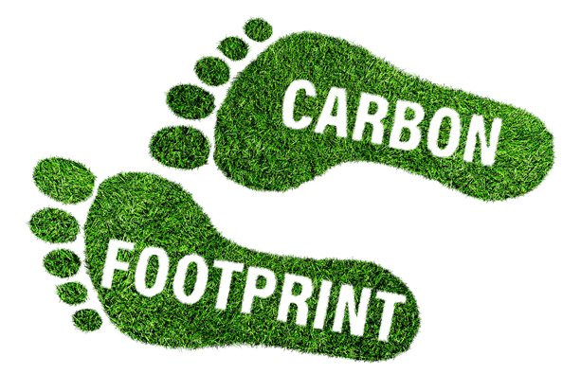
Analiza śladu węglowego dla procesów przetwórczych.
Wytyczne dla gospodarstw.
Notes:
Chciałabym przybliżyć Państwu tematykę korelacji pomiędzy produkcją żywności, a zmianami klimatycznymi i globalnym ociepleniem z wykorzystaniem narzędzi do oceny oddziaływania, jakim jest ślad węglowy, na przykładzie analizy różnych procesów przetwórczych

Slide 2
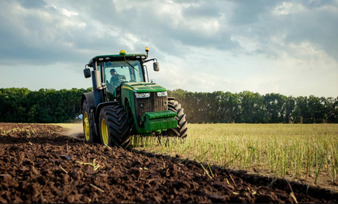
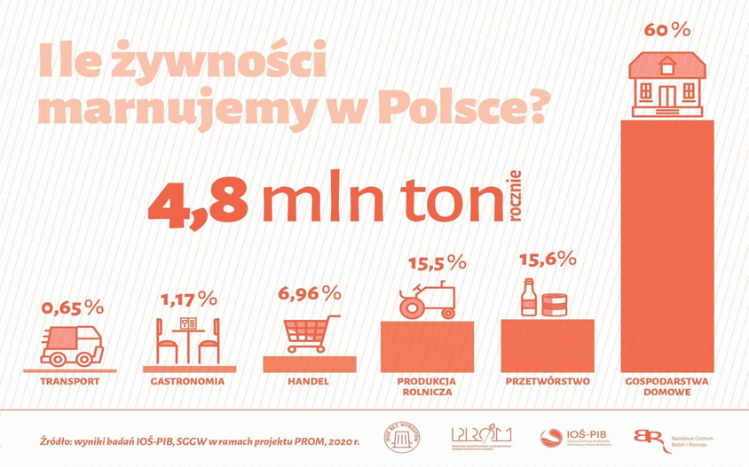
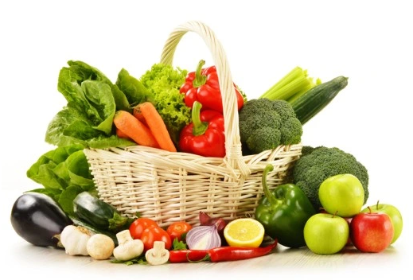
PRODUKCJA ŻYWNOŚCI
Produkcja żywności jest jednym z głównych czynników globalnych negatywnych zmian środowiskowych.
Szacuje się, że udział wytwarzania żywności w zmianie klimatu to 21-37% emisji gazów cieplarnianych:
80% pochodzi z rolnictwa,
20% związane jest z przetwórstwem, stratami żywności.
Według danych PROM w Polsce rocznie marnuje się ok. 5 mln ton żywności.
Ponad miarę, nieefektywnie i w coraz szybszym tempie konsumujemy nie tylko żywność, ale również kurczące się zasoby środowiskowe.
Notes:
Produkcja żywności wiąże się z emisją ogromnej ilości gazów cieplarnianych, co wywołuje negatywne skutki dla klimatu Ziemi. W celu zmniejszenia emisji wynikających z upraw rolniczych i przemysłu rolno-spożywczego konieczne jest podjęcie radykalnych działań.
Zatem, najważniejszymi wyzwaniami XXI są zapewnienie odpowiedniej ilości żywności, przeciwdziałanie jej marnotrawieniu oraz właściwa gospodarka odpadami. Polacy rocznie marnują 235 kg żywności na osobę. Najczęściej wędliny, pieczywo, warzywa i owoce.
Ponad miarę, nieefektywnie i w coraz szybszym tempie konsumujemy nie tylko żywność, ale również kurczące się zasoby środowiskowe.
Jedną z możliwości poprawy takiego stanu jest zmiana diety na roślinną i sposób na powstrzymanie szybko postępujących zmian klimatycznych. Wyeliminowanie produktów odzwierzęcych z diety może zmniejszyć ślad węglowy każdego z nas nawet o 73%.
Inną możliwością jest realizacja celów gospodarki o obiegu zamkniętym.

Slide 3
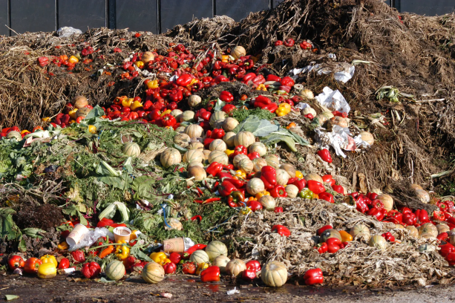
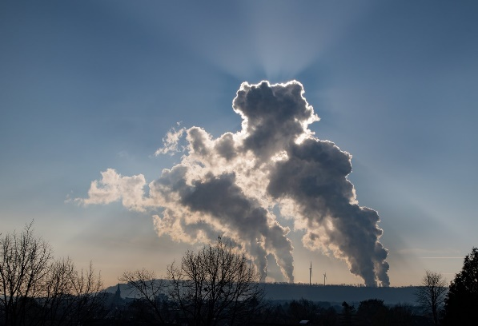
MARNUJĄC ŻYWNOŚĆ - NISZCZYSZ PLANETĘ
rocznie w Polsce wyrzuca się
5 MILIONÓW TON ŻYWNOŚCI,
a na świecie 1,3 MILIARDA TON
taka ilość wystarczyłaby na wyżywienie wszystkich mieszkańców Polski przez 66 lat
rocznie do produkcji wyrzucanej żywności, na świecie zużywa się
250 BILONÓW LITRÓW WODY
to 14 razy więcej niż zawierają w sobie wszystkie jeziora w Polsce
rocznie z powodu wyrzucanej na świecie żywności, do atmosfery trafia
3,3 MILIARDA TON GAZÓW CIEPLARNIANYCH
to prawie tyle ile w tym samym czasie emituje cały przemysł Unii Europejskiej

Slide 4
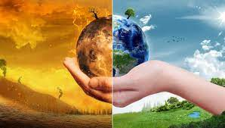
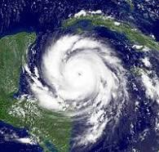
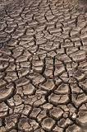
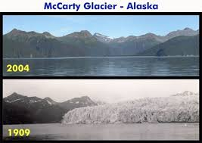
EFEKT CIEPLARNIANY
Atmosfera chroni naszą planetę przed utratą ciepła. Zjawisko podwyższenia temperatury planety powodowane jest obecnością gazów cieplarnianych w atmosferze.
Gazy cieplarniane - para wodna, dwutlenek węgla i metan - zatrzymują ciepło przy powierzchni ziemi - naturalny efekt cieplarniany. Nadmierna emisja zanieczyszczeń (m.in. gazów cieplarnianych) - nasilenie efektu cieplarnianego. Globalne ocieplenie powoduje wzrost średniej rocznej temperatury powietrza na naszej planecie.
SKUTKI EFEKTU CIEPLARNIANEGO
Ze wzrostem średniej temperatury powietrza związane jest m.in.:
topnienie pokryw lodowych na obszarach podbiegunowych,
podniesienie poziomu mórz i oceanów oraz zalanie terenów zamieszkanych,
wzrost intensywności opadów deszczu, huraganów i sztormów, fal upałów, czy wyładowań atmosferycznych,
wzrost zagrożenia powodziami na jednych obszarach i suszami na drugich.
Notes:
14
Katedra Techniki Cieplnej i Chłodnictwa Politechnika Łódzka

Slide 5
WYZWANIA DLA ROLNICTWA i PRZETWÓRSTWA – KIERUNKI DZIAŁAŃ PROEKOLOGICZNYCH
zapewnienie odpowiedniej ilości żywności
ograniczenie marnotrawstwa żywności
właściwa gospodarka odpadami
ograniczenie emisji gazów cieplarnianych
GOSPODARKA O OBIEGU ZAMKNIĘTYM
wykorzystanie zasobów i ograniczenie negatywnego oddziaływania na środowisko wytwarzanych produktów poprzez:
zminimalizowanie wytwarzania odpadów
rozwój innowacyjnych technologii spożywczych opartych na zagospodarowaniu odpadów
Notes:
Produkcja żywności wiąże się z emisją ogromnej ilości gazów cieplarnianych, co wywołuje negatywne skutki dla klimatu Ziemi. W celu zmniejszenia emisji wynikających z upraw rolniczych i przemysłu rolno-spożywczego konieczne jest podjęcie radykalnych działań.
Zatem, najważniejszymi wyzwaniami XXI są zapewnienie odpowiedniej ilości żywności, przeciwdziałanie jej marnotrawieniu oraz właściwa gospodarka odpadami. Polacy rocznie marnują 235 kg żywności na osobę. Najczęściej wędliny, pieczywo, warzywa i owoce.
Ponad miarę, nieefektywnie i w coraz szybszym tempie konsumujemy nie tylko żywność, ale również kurczące się zasoby środowiskowe.
Jedną z możliwości poprawy takiego stanu jest zmiana diety na roślinną i sposób na powstrzymanie szybko postępujących zmian klimatycznych. Wyeliminowanie produktów odzwierzęcych z diety może zmniejszyć ślad węglowy każdego z nas nawet o 73%.
Inną możliwością jest realizacja celów gospodarki o obiegu zamkniętym.

Slide 6
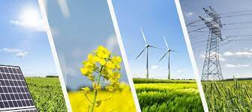
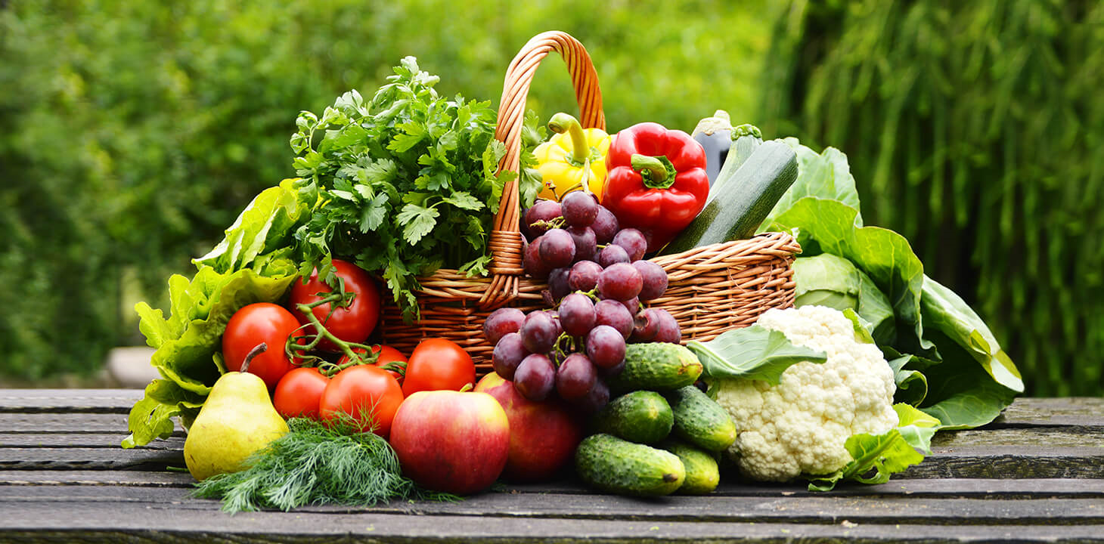
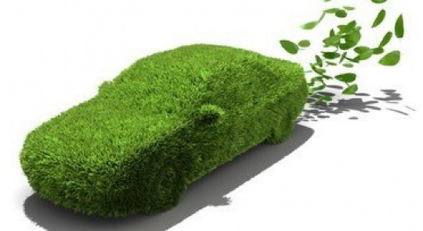
ZIELONE TRENDY
CELE KLIMATYCZNE
Zielona produkcja
ograniczenie emisji gazów cieplarnianych netto do 2030 r. o co najmniej 55% (w odniesieniu do 1990 r.)
neutralność dla klimatu do 2050 r.
DOKUMENTY STRATEGICZNE
Zielona konsumpcja
Strategia zrównoważonego rozwoju wsi, rolnictwa i rybactwa 2030 (SZRWRiR)
Plan Strategiczny dla Wspólnej Polityki Rolnej 2023-2027
Strategia na Rzecz Odpowiedzialnego Rozwoju do roku 2020 (z perspektywą do 2030 r.) (SOR)
Strategia "od pola do stołu" na rzecz sprawiedliwego, zdrowego i przyjaznego dla środowiska systemu żywnościowego (F2F),
Krajowy plan na rzecz energii i klimatu na lata 2021-2030
Komunikat Komisji do Parlamentu Europejskiego, Rady Europejskiej, Rady, Komitetu Ekonomiczno-Społecznego i Komitetu Regionów „Europejski Zielony Ład”
Raport Międzyrządowy Zespół ds. Zmian Klimatu (IPCC)
Zielona dystrybucja
Notes:
jest koncepcją zmierzającą do racjonalnego ………
W ostatnich latach wprowadza się szersze spojrzenie na emisję gazów cieplarniach do atmosfery w tym celu wprowadzono wskaźnik ślad węglowy.
jest to ekwiwalentna ilość CO₂, wytworzonego pośrednio lub bezpośrednio emitowanych w cyklu życia produktu lub procesu
pozwala na powiązanie problemu z jednostką odpowiedzialną za jego powstanie, a tym samym wpływa na świadomość i staje się impulsem do podejmowania proekologicznych działań
Ponadto, Obecnie Unia Europejska chce znakować żywność wartością śladu węglowego związanego z wytworzeniem danego produktu.
Uwypuklenie tej informacji może zmniejszyć konkurencyjność polskich produktów.
ZATEM, konieczne jest wprowadzenie działań zmierzających do redukcji emisji gazów cieplarnianych w produkcji rolno-spożywczej poprzez wyznaczenie śladu węglowego i wskazanie sposobów jego minimalizacji.

Slide 7
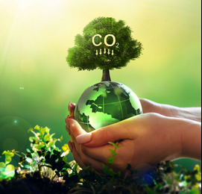
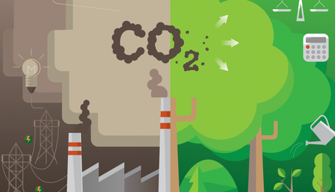
ŚLAD WĘGLOWY (carbon footprint) CF
CF jest to ekwiwalentna ilość CO₂, wytworzonego pośrednio lub bezpośrednio, emitowana w cyklu życia produktu lub procesu
inicjatywy zmierzające do redukcji emisji gazów cieplarnianych
działania obejmujące monitoring, raportowanie, weryfikację i prognozowanie skutków zmian klimatu
narzędzie do oceny wpływu danego produktu, technologii, przedsiębiorstwa na środowisko
pozwala na powiązanie problemu z jednostką odpowiedzialną za jego powstanie, a tym samym wpływa na świadomość i staje się impulsem do podejmowania proekologicznych działań
każdy proces jest źródłem emisji gazów cieplarnianych
Notes:
W ostatnich latach wprowadza się szersze spojrzenie na emisję gazów cieplarniach do atmosfery w tym celu wprowadzono wskaźnik ślad węglowy.
Wspiera on:
inicjatywy zmierzające do redukcji emisji gazów cieplarnianych
działania obejmujące monitoring, raportowanie, weryfikację i prognozowanie skutków zmian klimatu
Stanowi on:
narzędzie do badania wpływu danego produktu, technologii, przedsiębiorstwa na środowisko
jest to ekwiwalentna ilość CO₂, wytworzonego pośrednio lub bezpośrednio emitowana w cyklu życia produktu lub procesu
pozwala na powiązanie problemu z jednostką odpowiedzialną za jego powstanie, a tym samym wpływa na świadomość i staje się impulsem do podejmowania proekologicznych działań
każdy proces jest źródłem emisji dwutlenku węgla

Slide 8
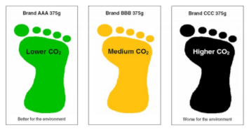
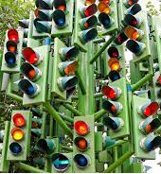
ZNAKOWANIE ŻYWNOŚCI
Komisja Europejska planuje wprowadzenie nowego znakowania żywności, opartego na ocenie wpływu cyklu życia produktu na środowisko, określonego śladem węglowym.
na etykietach żywności pojawić ma się oznakowanie podobne, jak w przypadku wartości odżywczej, tzw. traffic light.
brak regulacji prawnych - prace Komisji Unii Europejskiej trwają
Oznaczenia na opakowaniach
wpływu na środowisko
zielony – brak negatywnego
żółty – przeciętny
czerwony – negatywny
Uzyskanie konkretnego koloru oznakowania ma zostać uzależnione od oceny wpływu na środowisko wszystkich etapów technologii niezbędnych do dostarczenia produktu do konsumenta finalnego.
ZASADY UMIESZCZANIA INFORMACJI NA OPAKOWANIACH
zakaz wprowadzania w błąd
nie mogą być niejednoznaczne/dezorientujące
poparcie odpowiednimi dowodami naukowymi
Notes:
Komisja Europejska planuje wprowadzenie nowego znakowania żywności.
znakowanie żywności ma być oparte na ocenie wpływu cyklu życia produktu na środowisko poprzez wyznaczenie śladu węglowego w celu promowania ekologicznej gospodarki.
na etykietach żywności pojawić ma się oznakowanie podobne, jak w przypadku wartości odżywczej, tzw. traffic light.
W zależności od wpływu produktu na środowisko, na opakowaniach miałyby być się znajdować oznaczenia w różnych kolorach:
zielony – brak negatywnego wpływu na środowisko
żółty – przeciętny wpływ na środowisko
czerwony – negatywny wpływ na środowisko
Pole działań dla naukowców - poparcie odpowiednimi dowodami naukowymi

Slide 9
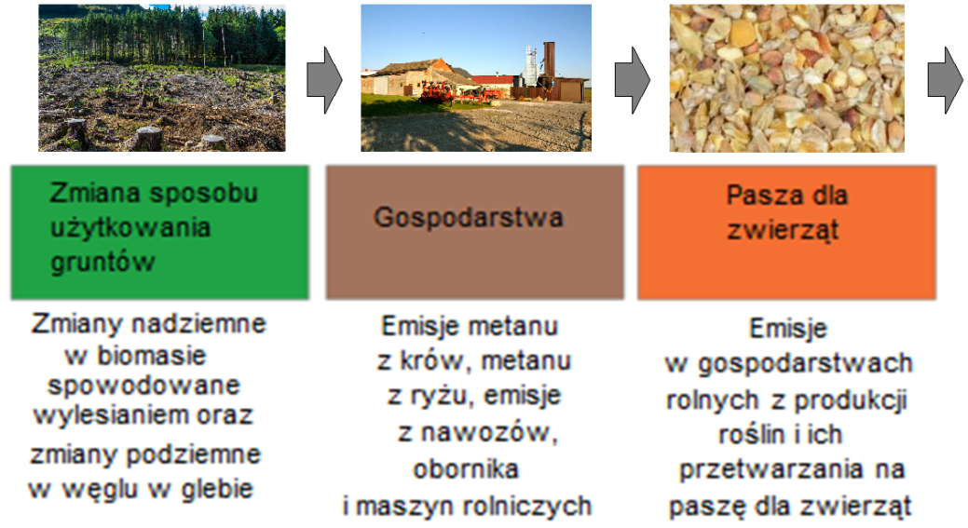
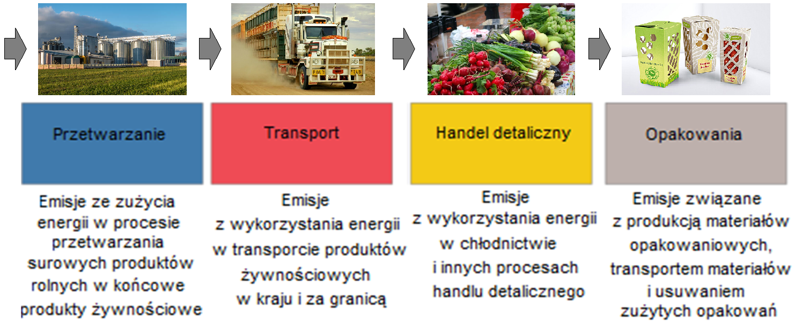
EMISJE GAZÓW CIEPLARNIANYCH W CAŁYM ŁAŃCUCHU PRODUKCJI ŻYWNOŚCI
wykorzystanie terenu (zmiana terenu, palenie sawann) – 24%
produkcja roślinna (pasze dla zwierząt, żywność roślinna dla ludzi) – 27%
hodowla (emisja metanu przez bydło, zarządzanie pastwiskami i nawożeniem, połów ryb) – 31%
łańcuch dostaw – 18%
przetwórstwo
transport
sprzedaż
opakowania
Notes:
ZA EMISJĘ GAZÓW CIEPLARNIANYCH ODPOWIADA:
łańcuch dostaw (sprzedaż, opakowania, transport, przetwórstwo) – 18%
chów (emisja metanu przez bydło, zarządzanie pastwiskami i nawożeniem, połów ryb) – 31%
produkcja roślinna (pasze dla zwierząt oraz żywność roślinna dla ludzi) – 27%
wykorzystanie terenu (zmiana terenu, palenie sawann) – 24%

Slide 10
ŚLAD WĘGLOWY
Wartość śladu węglowego (CF) podaje się w ekwiwalentnej ilości (CO_{2-e})
${CO}_{2−e}=GHG∙{GWP}_{GHG}$
gdzie:
${CO}_{2−e}$ – ekwiwalentna wielkość emisji wyrażona w kg (lub innych jednostkach masy) CO₂
GHG – wielkość emisji danego gazu cieplarnianego wyrażona w kg (lub innych jednostkach masy)
${GWP}_{GHG}$ – wartość GWP (Global Warming Potential) danego gazu cieplarnianego [kg CO_{2-e}/kg GHG]
GHG (GreenhouseGas – gaz cieplarniany) | Wartość GWP [kg CO_{2-e}/kg GHG]
Dwutlenek węgla (CO₂) | 1
Metan (CH₄) | 25
Podtlenek azotu (N₂O) | 298
Trifluorek azotu (NF₃) | 17 200
Heksafluorek siarki (SF₆) | 22 800
ŚLAD WĘGLOWY CF PRODUKTU, PROCESU, TECHNOLOGII
$CF=\sum_{i=1}^{n}{{\left({CO}_{2−e}\right)}_{i}+\sum_{j=1}^{m}{{\left({CO}_{2−e}\right)}_{j}}}$
gdzie:
$CF$ - ślad węglowy produktu [kg CO_{2-e}/kg produktu],
${\left({CO}_{2−e}\right)}_{i}$ – wielkość emisji bezpośredniej z i-tego źródła wyrażona w ekwiwalentnej ilości CO₂ [kg CO_{2-e}/kg produktu]
${\left({CO}_{2−e}\right)}_{j}$ – wielkość emisji pośredniej z j-tego źródła wyrażona w ekwiwalentnej ilości CO₂ [kg CO_{2-e}/kg produktu]
Notes:
Wartość śladu węglowego podaje się w ekwiwalentnej ilości (CO2-e), obliczana jest ona według pierwszego wzoru, gdzie brane są pod uwagę:
GHG – wielkość emisji danego gazu cieplarnianego
– wartość GWP (Global Warming Potential) danego gazu cieplarnianego
W tabeli możemy zauważyć, że każdy użyty gaz cieplarniany ma swój charakterystyczny wskaźnik GWP, którego wartość szacowana jest na 100 lat.
Aby obliczyć ślad węglowy produktu, procesu, technologii należy uwzględnić wszystkie pośrednie i bezpośrednie emisje wyrażone w ekwiwalentnej ilości CO2. Analiza tego wskaźnika porównywanie ze sobą emisji gazów cieplarnianych i umożliwia podjęcie działań w celu świadomego zmniejszania.

Slide 11
PODSUMOWANIE - ZNACZENIE ŚLADU WĘGLOWEGO
Ślad węglowy stanowi wymierne i racjonalne podstawy do rozpoczęcia dyskusji nad strategią zwiększającą efektywność procesów produkcyjnych przy ograniczaniu zużycia energii.
Dla każdej produkcji trzeba przeprowadzić szczegółową analizę i dostosować metodę wyliczenia CF do konkretnych potrzeb.
Upowszechnienie metodyki wyliczania śladu węglowego może stanowić skuteczny bodziec do wdrożenia efektywnych rozwiązań ukierunkowanych na optymalizację zużycia energii oraz działań, które zmniejszą koszty funkcjonowania firmy rolno-spożywczej. Najtańsza energia to ta, której nie zużyjesz. Optymalizacja efektywności energetycznej jest najlepszą obroną przed coraz wyższą ceną mediów.
Znajomość poziomu emisji gazów cieplarnianych stanowi dla przedsiębiorców istotny powód, który skłania do wdrażania innowacyjnych rozwiązań, mających na celu lepsze gospodarowanie zasobami, a także ograniczanie kosztów ponoszonych przez przedsiębiorstwa.
Projektując i wybierając urządzenie i technologie energooszczędne można zaoszczędzić i choćby w niewielkim stopniu przyczynić się do ochrony naszej planety.
W związku z planowanym wprowadzeniem obowiązkowego znakowania żywności, producenci będą zobowiązani do przeprowadzenia audytu wewnętrznego, a także wśród swoich dostawców, w celu określenia czy produkty są przyjazne dla środowiska.
Wzrasta zainteresowanie przemysłu rolno-spożywczego znakowaniem produktów śladem węglowego, by pozytywnie wyróżnić swoje produkty wśród konkurentów.
Troska o środowisko naturalne staje się coraz bardziej widoczna w świadomości konsumentów, którzy przy podejmowaniu decyzji zakupowych biorą pod uwagę zrównoważony rozwój.
Notes:
Na koniec chciałabym podkreślić istotę i znaczenie śladu węglowego
Znajomość poziomu emisji gazów cieplarnianych stanowi dla przedsiębiorców istotny powód, który skłania do wdrażania innowacyjnych rozwiązań, mających na celu lepsze gospodarowanie zasobami, a także ograniczanie kosztów ponoszonych przez przedsiębiorstwa. Projektując i wybierając urządzenie i technologie energooszczędne możemy po pierwsze zaoszczędzić, a po drugie choćby w niewielkim stopniu przyczynić się do ochrony naszej planety.
W związku z planowanym wprowadzeniem obowiązkowego znakowania żywności, firmy będą zobowiązane do przeprowadzenia audytu wewnętrznego, a także wśród swoich dostawców, w celu określenia czy produkty są przyjazne dla środowiska.
Wzrasta zainteresowanie przemysłu znakowaniem środków spożywczych w kontekście śladu węglowego, by pozytywnie wyróżnić swoje produkty wśród konkurentów.
Troska o środowisko naturalne staje się coraz bardziej widoczna w świadomości konsumentów. Klienci przy podejmowaniu decyzji zakupowych biorą pod uwagę zrównoważony rozwój.

Slide 12
DZIĘKUJĘ ZA UWAGĘ
Al. Marszałka J. Piłsudskiego 84, 92-202 Łódź
T: +48 42 674 64 14, F: +48 42 674 81 24
email: magdalena.jedrzejewska@ibprs.pl

